Slide 1
TETI (Team for Einstein Telescope in Italy)
23 April 2024
http://www.einstein-telescope.it

Slide 2
Mandato di TETI
Struttura di TETI, organigramma delle competenze e work-packages
WP3 – Follow-up del contratto con RTI-Rocksoil
L’organizzazione lato EMR
La relazione con ETO et al.

Slide 3
Mandato di TETI (Team per ET in Italia; Team for ET in Italy)
Struttura operativa con il fine di fornire un supporto organico alla candidatura dell'Italia ad ospitare il rivelatore Einstein Telescope in Sardegna.
Assicurare il buon esito di tutta l’attività necessaria a sostenere la candidatura italiana, inclusa quella prevista dal contratto stipulato dall’INFN con imprenditori privati, produrre la documentazione a supporto della candidatura e costituire un riferimento tecnico, gestionale e finanziario al progetto.
TETI riferisce alla GE dell’INFN e ad una struttura di supervisione, in rappresentanza degli Enti e delle Università coinvolti, che verrà a tempo debito comunicata.
TETI manterrà uno stretto e proficuo contatto con i coordinatori di ETO (Einstein Telescope Organisation) e di ETC (Einstein Telescope Collaboration).
Waiting for approval

Slide 4
ETO
Project Man.
G. Bisoffi
L. Latronico (d)
INFN, INAF
INGV, UniCA
UniSS
MUR
ETC
RAS
Science
Enabling Tecnologies
Civil Engin.
Energy
RAS Interface
Authorisations
Legal entity
Instrument & Layout
R&D Labs
Contract w/ RT Rocksoil
Safety
Economic & Social Impact
Multim. Science
AI & Data Analysis
Architecture
Computing infrastructure
Financial model
Geophysical T. Coordination
Vacuum
Environment
A STC of experts may be nominated
TETI – Team for ET in Italy

Slide 5
PMP
List of acronyms 2
1 Introduction 3
2 Purpose 4
3 Scope 4
4 Mandate 4
5 Stakeholders analysis 5
6 Organization Breakdown 5
6.1 Tier 1 - Project Management (PM) 5
6.2 Tier 2 – Executive board (EB) 6
6.3 Tier 3 – Knowledge Base (KB) 7
7 Work Breakdown 7
7.1 Work Package Description 7
8 TETI tools 8
8.1 Meetings 8
8.1.1 Weekly technical meetings 8
8.1.2 Weekly RUP meetings 9
8.1.3 Weekly TETI executive meetings 9
8.1.4 Technical meetings 9
8.1.5 Bi-weekly meetings with the ETO 9
8.1.6 Meetings with the stakeholders 9
9 Communications and reports 10
10 Conclusions 10
Annex A – Stakeholders table 10
Annex B – Organizational Breakdown 12
Annex C – Work Breakdown Structure 13
Annex D – Critical RACI Matrices 15
Annex E – Work Package and Task Table description 15

Slide 6
OBS da sito

Slide 7
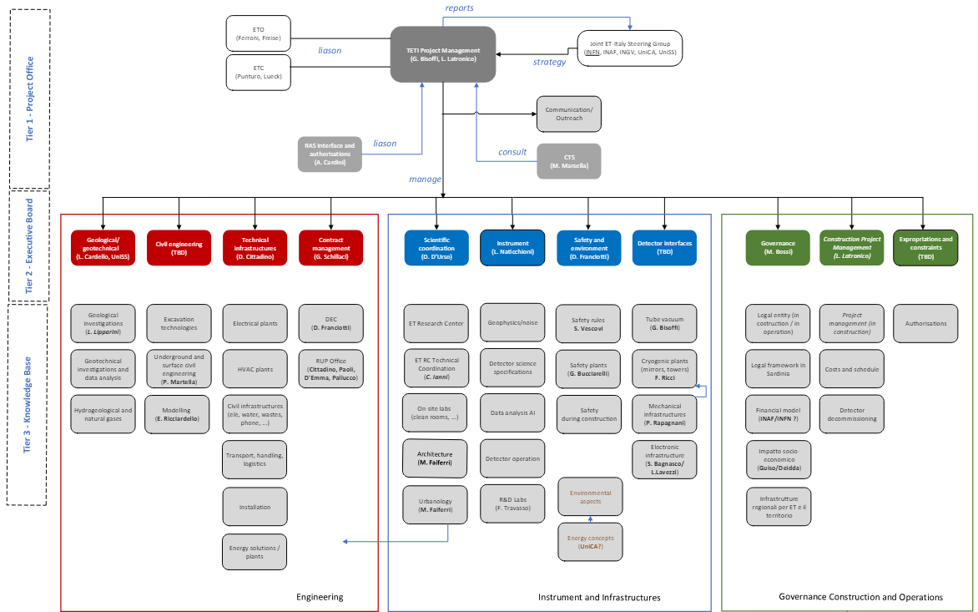
ETIC e TETI
Studio di fattibilità e caratterizzazione del sito
Realizzazione del laboratorio di Sos Enattos
Rete di laboratori per le «tecnologie abilitanti di ET»
Il portafogli di ET
TETI mette a sistema tutte le attività, in quanto concorrono
alla preparazione della candidatura della Sardegna
Notes:
A fronte di un investimento totale di 50 milioni di euro, entro i prossimi 30 mesi, ETIC si occuperà della preparazione e della realizzazione dello studio di fattibilità e della caratterizzazione del sito individuato per ET, la miniera dismessa di Sos Enattos, nel Nuorese. Contestualmente, sarà realizzata una rete di laboratori di ricerca per lo sviluppo delle tecnologie che saranno adottate dal nuovo osservatorio gravitazionale. ETIC si propone inoltre di realizzare e/o potenziare, presso gli Enti di ricerca e le università partecipanti al progetto, una rete di laboratori di ricerca e sviluppo mirata allo studio delle tecnologie abilitanti. In particolare, i sistemi di filtraggio sismico e di controllo a bassa frequenza per la sospensione delle ottiche di ET, gli apparati criogenici a basso rumore per l’abbattimento del rumore termico nelle ottiche principali di ET, nuove tecnologie nel campo della fotonica, dell’ottica e dell’elettronica, e infine nuovi materiali per realizzare gli specchi di Einstein Telescope.

Slide 8
Structure of the work-packages
Work Package | Description | WP Manager | Support
WP1 - TETI Management | Plan, organize and manage TETI activities. Manage stakeholders’ requirements. | G. Bisoffi | L.Latronico (deputy) TETI EB
WP2 - Contract management | Manage INFN contract with RTI-RS for the feasibility studies in Sardinia | G. Schillaci | RUP office TETI KB
WP3 - Contract follow up | Review technical choices proposed by RTI-RS Validate contract deliverables. | P.D’Aranno | TETI KB CTS
WP4 - SUNLab | Plan and build the Sos Enattos UNderground Laboratory | D.D’Urso | TETI KB
WP5 - DNSH & Sustainability | Ensure environmental sustainability and apply the Do No Significant Harm principle throughout the project activities | TBD
WP6 - Sardinia Infrastructures | Local infrastructures adequate to host ET during construction and exploitation phases | TBD
WP7 - Bid Book | Compile the candidature proposal (Bid Book) | M. Bossi | TETI PM, WP managers, TETI KB

Slide 9
Meetings - weekly
Tuesday 9.30-11.00: technical meeting on the engineering design, pulling together TETI and RTI-Rocksoil
Thursday 11.00-12.00: TETI executive meeting on organisation and follow up of work packages
Friday 11.00-13.00: meetings of the RUP office with RTI-Rocksoil, on contract implementation
Many meetings called by TETI or RTI-Rocksoil on specific technical items
WP meetings: starting

Slide 10
Rocksoil S.p.A. main contractor- Milano [geotechnical, hydrological];
Leonardo Consorzio Europeo per l’ingegneria e l’architettura - Cagliari [safety]
Ferro Ingegneria S.r.l. - Torino [technical plants];
Criteria S.r.l. - Cagliari [environment];
INAR S.r.l. - Milano [civil];
GDP-Geomin S.r.l. - Torino [geological];
Geotec S.p.A. - Campobasso [geotechnical]
Contract awarded on Dec 18, 2023
Start of activities: Feb 19, 2024
Conclusion within: June 30, 2025 (strictly limited by government funding scheme)
TAKING INTO ACCOUNT:
Respect of the territory, environment, DNSH principle
Safety of workers, during construction and operation
Scientific lab efficiency
50 years lifecycle
Minimum noise in caverns
STUDYING:
Underground siting of infrastructures, underground survey
Underground infrastructures
Surface infrastructures
Sustainable design - Contract

Slide 11
Il progetto di fattibilità – Cronoprogramma, conclusione PNRR a giugno 2025

Slide 12
Draft schedule of TETI Engineering Design
February-March 2024: preliminary analysis to prepare geological surveys, their authorisation
May-June 2024: 3D layout of T and L configurations (gabarit, technical plants, safety, HVAC, …)
June-December 2024: prel. design of the surface labs and of the technical plants
June 2024 - April 2025: hydrogeological, geotechnical surveys
Sept-Dec 2024: modelling of the caverns, sizing, structural analysis
January-March 2025: feasibility study of the civil infrastructures, environmental analysis, cost analysis
April-May 2025: approval of the authorization process by the national authorities
June 2025: work completion.

Slide 13
Work package WP3 – Contract follow-up

Slide 14
ET-EMR Governance Structure

Slide 18
Progetti locali - in una competizione iniziata, con regole ancora non scolpite
How to coordinate the activity with Local teams
Mandate (to be further specified) Needs
preparing all the necessary documents to be included in the preliminary TDR, based upon a request of ETO
preparation of the site proposal, also including a technical design, a time/cost estimation, a risk analysis, socio-economic impact, and a feasible roadmap to obtain the construction permits from the local authorities
rules for responsibilities and coordination of the local teams
definition of a set of common documents and reports, having the same quality parameters, to be prepared for the preliminary TDR.
the collaborative framework between ETO, ETC, SPB… and local teams

Slide 19
Needed from ETO and ETO-ED:
requirements and specifications for the expected products of the two teams
level of detail of the technical aspects of the bids (to allow for their fair comparison)
boundary conditions (objects, envirnomental specs, ...)
date of delivery
The content of points 1.-4. must be negotiated with TETI and presumably EMR (and the companies), as they need to be consistent with the ongoing contracts

